Slide 1
Un evento:
4 DICEMBRE 2024
Seminario:
Con il Patrocinio di:
GENERAZIONE Z: Approccio alla mobilità del futuro. La Piattaforma GMP Green Mobility Platform
Con il Patrocinio di:
Intervento di:
Michele Amici e Valerio Felli
Partner Platinum:
Partner:

Slide 3
CONTESTO

Slide 4
SOCIETA’ E PROGETTO

Slide 6
PIATTAFORMA E SERVIZI
Programmazione

Slide 9
PIATTAFORMA E SERVIZI
Rilevazione

Slide 10
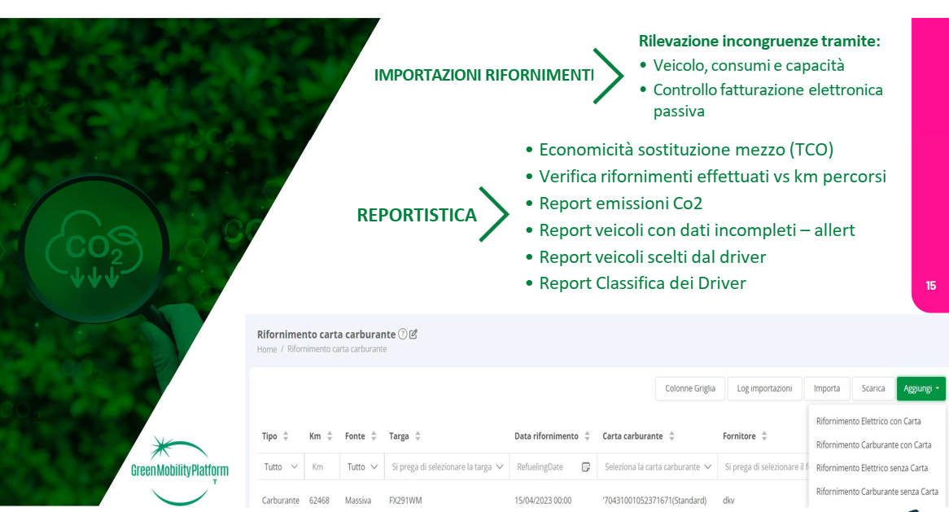

Slide 13
PIATTAFORMA E SERVIZI
La Certificazione ISO 14064 – 1 e 2

Slide 14
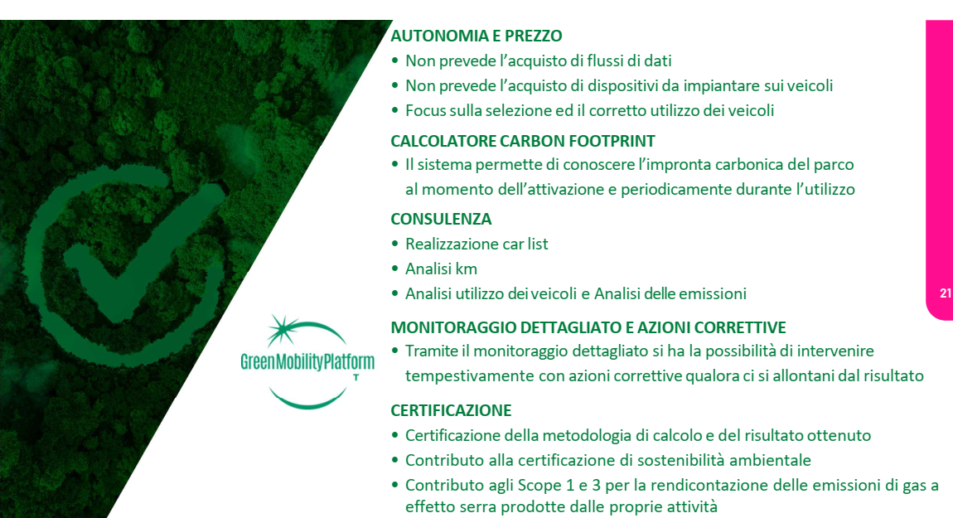
PUNTI DI FORZA

